Slide 1
Система оценивания на уроках иностранного языка с учетом требований ФГОС

Slide 2
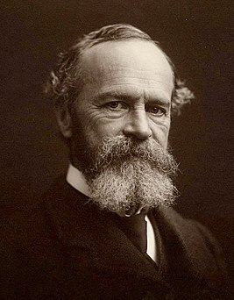
Глубочайшим свойством человеческой природы является страстное стремление людей быть оцененными по достоинству
Уильям Джеймс

Slide 3
Что такое оценивание ?
Это механизм сопоставления фактических результатов учащегося с ожидаемыми результатами обучения учебных программ , для корректировки планирования и организации обучения.

Slide 4
Современные подходы к системе оценивания
«Система оценки выходит за узкие рамки модели контроля качества образования и становится принципиально необходимым элементом модели обеспечения качества образования»
Пояснительная записка к ФГОС

Slide 5
Базовые принципы оценивания по ФГОС
Оценивание является постоянным процессом, естественным образом интегрированным в образовательную практику.
Оценивание может быть только критериальным. Основными критериями оценивания выступают ожидаемые результаты, соответствующие учебным целям.
Критерии оценивания и алгоритм выставления отметки заранее известны и педагогам, и учащимся. Они могут вырабатываться ими совместно.
Система оценивания выстраивается таким образом, чтобы учащиеся включались в контрольно-оценочную деятельность, приобретая навыки и привычку к самооценке.

Slide 6
Проблема оценивания в современной школе
Необъективность оценки:
отсутствие четко определенных и заранее известных критериев оценивания
неопределенность системы оценивания при работе учащихся в группах
субъективность оценки
использование оценки в качестве карающей меры за нарушение дисциплины и т.п.
Пятибалльные отметки
не отражают всего разнообразия качественных оценок.
Традиции оценивания не позволяют развивать самооценку школьников.
Традиции оценивания дискомфортны для учеников, отрицательно влияют на их мотивацию.

Slide 7
Требования, предъявляемые к процессу оценивания во время урока
в соответствии с ФГОС
Критерии | Показатели
Оценка деятельности и рефлексия | Учитель использует формирующее (критериальное) оценивание, критерии обсуждены с учениками и понятны им Учитель организует взаимооценку учеников по установленным критериям Учитель создает возможности для самооценки по установленным критериям Учитель организует эмоциональную рефлексию учеников (понравилось / не понравилось, как себя чувствовал на уроке) Учитель организует качественную рефлексию учеников (достижение результата, сложность, полезность, взаимодействие и пр.)

Slide 8
Характеристика изменений в деятельности
педагога, работающего по ФГОС
Предмет изменений | Традиционная деятельность учителя | Деятельность учителя, работающего по ФГОС
Результаты обучения | Предметные результаты | Не только предметные результаты, но и личностные, метапредметные
 | Основная оценка - оценка учителя | Ориентир на самооценку обучающегося, формирование адекватной самооценки
 | Важны положительные оценки учеников по итогам контрольных работ | Учёт динамики результатов обучения учащихся относительно самих себя. Оценка промежуточных результатов обучения

Slide 9
Формативное оценивание – это процесс оценки учебных достижений учащихся, который осуществляется регулярно и систематически на протяжении всего курса обучения. Оно помогает учителям идентифицировать области, в которых учащимся требуется дополнительная помощь, а также предоставляет возможность для своевременной корректировки учебных методов.

Slide 10
Суммативное оценивание представляет собой оценку учебных достижений учащихся, проводимую в конце определенного образовательного цикла – будь то четверть, учебный год или весь курс обучения.

Slide 11
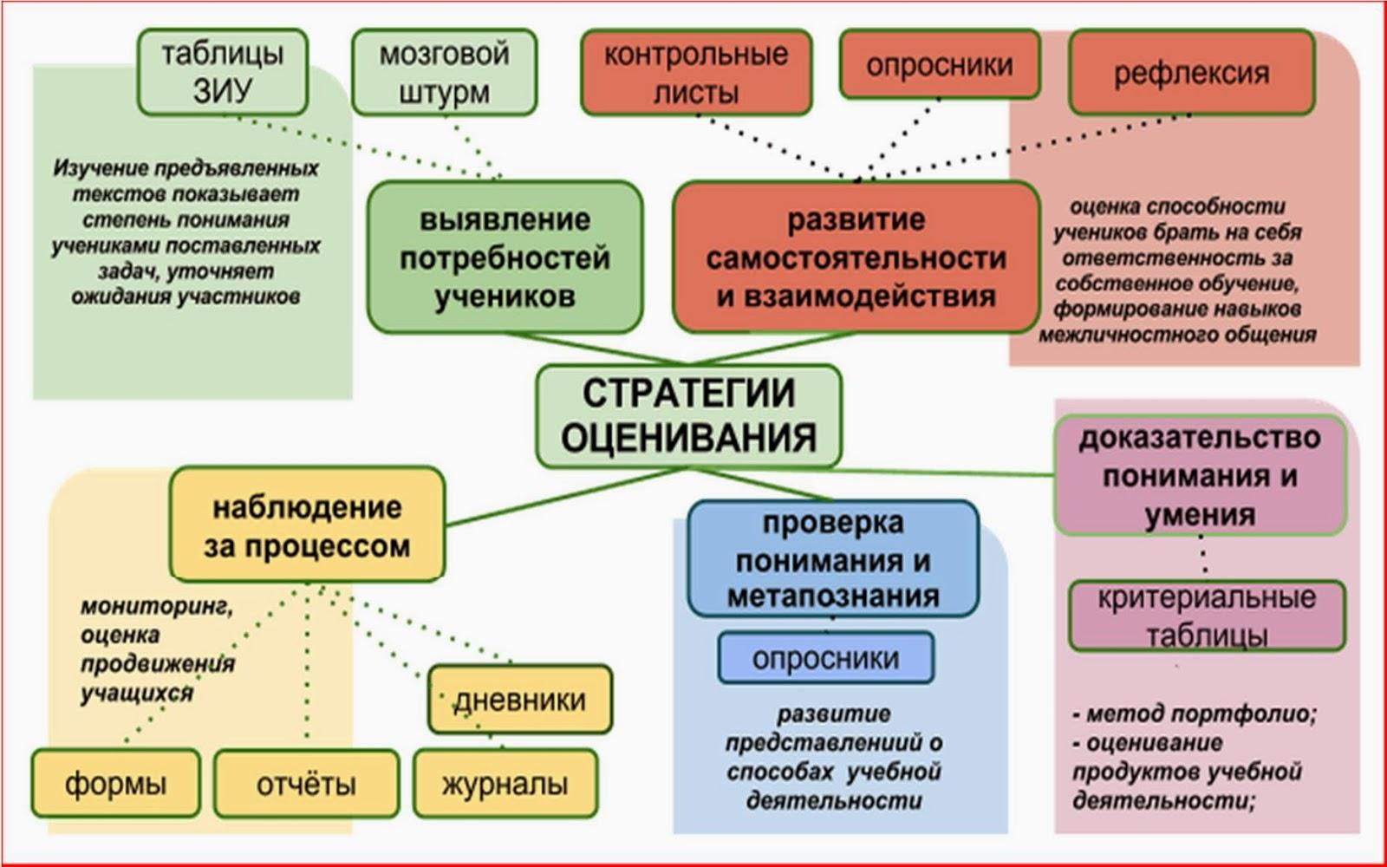

Slide 12
Оценивание в ФГОС
оценивание достигаемых образовательных результатов
оценивание процесса их формирования
и оценивание осознанности каждым обучающимся особенностей развития его собственного процесса обучения;

Slide 13
Крайне желательным обстоятельством является участие школьников в процессе оценивания во всех четырех доступных
для этого формах:
*самооценивания,
*взаимного оценивания,
*участия в разработке критериев оценки
*рефлексивного разбора результатов выполненных учебных действий

Slide 14
Источники информации для оценивания
работы учащихся (домашние задания, мини-проекты и презентации, разнообразные тексты, отчеты о наблюдениях и экспериментах, дневники, собранные массивы данных, подборки информационных материалов, а также разнообразные инициативные творческие работы);
индивидуальная и совместная деятельность учащихся в ходе выполнения работ;
результаты тестирования
(результаты устных и письменных проверочных работ).

Slide 15
Формирующее оценивание
Формирующее оценивание formative
Оценка применяется для получения данных о текущем состоянии для определения ближайших шагов в направлении улучшения
Процесс поиска и интерпретации данных, которые ученики и их учителя используют для того, чтобы решить, как далеко ученики уже продвинулись в своей учёбе, куда им необходимо продвинуться и как сделать это наилучшим образом.
Assessment Reform Group (2002)

Slide 16









Инструменты формирующего
оценивания
Листы самооценивания
Цветовая символика
Портфолио
Интеллект- карты
Шкалы
Дневники
Лесенки знаний
Неоконченные предложения
Характеристики
Рекомендации

Slide 17
Ответ на вопросы
(метод неоконченных предложений)
Я научился…
Мне понравилось…
Я почувствовал…
Я теперь буду…

Slide 18
Вариант 1.
Лист самооценки работы группы
Оцени работу своей группы:
Все ли члены группы принимали участие в работе?
А) Да, все работали одинаково;
Б) Нет, работал только один;
В) кто- то работал больше, кто- то меньше других.
Дружно ли вы работали? Были ссоры?
А) Работали дружно, ссор не было;
Б) Работали дружно, спорили, но не ссорились;
В) Очень трудно было договариваться, не всегда получалось.
Тебе нравится результат работы группы?
А) Да, всё получилось хорошо;
Б) Нравится, но можно сделать лучше;
В) Нет, не нравится.
4. Оцени свой вклад в работу группы.
А) Почти всё сделали без меня;
Б) Я сделал очень много, без меня работа бы не получилась;
В) Я принимал участие в обсуждении.

Slide 19
Formative Evaluation
Chart for games and activities
Name of game/ activity………
…Aim of game……………………….
Module…………………Unit……………
Children’s names | Mark and Comments
Evaluation Criteria c (green) w (yellow) n (red)

Slide 20
Cumulative Evaluation
Student’s Self-Assessment Forms
Name……. Module 2
I can… | remember |  |  | say |  |  | read and write
This is my big sister. Her name is….
Who’s Mag? Her grandmother
two yellow boats
How I feel

Slide 21
Лист индивидуальных достижений при изучении темы, курса
Планируемые результаты | Самооценка | Оценка учителя

Slide 22
Оцени сегодняшний урок знаком «+»:
1. Урок полезен, все понятно. ---------------------
2.Лишь кое-что чуть-чуть неясно.--------------
3. Еще придется потрудиться.-------------------
4. Да, трудно все-таки учиться!-----------------

Slide 23
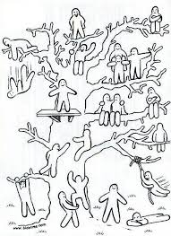
Лист самооценки «Дерево роста»
«Дерево роста»
есть у каждого ученика. Этот лист самооценки очень удобно использовать при изучении целой темы. Ежедневно ученик оценивает свою работу на уроке - закрашивает человечка. Если он, усвоил тему урока - закрашивает человечка полностью; если частично – половину человечка, плохо – только ножки. И таким образом он движется к вершине ЗНАНИЙ. А учителю легко проследить усвоение материала учеником на уроке.

Slide 24
Оценочное поле
PERFECT! | OK
NOT VERY WELL | SOS!!!! HELP!

Slide 25


Лесенка успехов
Плюсом отмечаются достижения в предмете, малейшие успехи

Slide 26
Опросник для самодиагностики
Насколько уверенно ты чувствуешь себя в следующих ситуациях? | Очень уверенно | Уверенн о | Доволь но уверен но | Неувер енно
1. Я могу беседовать на тему «My likes and dislikes»
2. Я умею писать слова по теме «Food»
3. Я могу написать короткий рассказ по теме « My favourite food»

Slide 27
Методика «Недельные отчёты»
Чему я научился за эту неделю?
Какие вопросы остались для меня неясными?
Какие вопросы я задал бы ученикам, если бы я был учителем, чтобы проверить, поняли ли они материал?

Slide 28
К основным типичным субъективным ошибкам оценивания относятся:
1. Неоправданное завышение отметок.
2. Перенос симпатии или антипатии с ученика на оценку (отметку).
3. Выставление оценки по настроению.
4. Стремление не ставить самые низкие и самые высокие отметки (в основном, 3 и
5. Конформизм (учителя тянут «медалистов» в школе, понимая, что они уже не соответствуют этому высокому положению. В вузе этот принцип известен как: «сначала студент работает на зачетку, потом зачетка работает на него»).
6. Перенос оценки за поведение на оценку по учебному предмету (нарушитель дисциплины получит более низкую отметку за равный по качеству ответ, чем послушный и тихий ребенок)

Slide 29
Подведем итоги
Процесс оценивания – один из важнейших элементов современного преподавания и учения
От правильной организации оценивания во многом зависит эффективность управления учебным процессом
Процесс оценивания результатов обучения включает в себя формативное и суммативное оценивание
Формативное оценивание и преподавание неразделимы

Slide 30
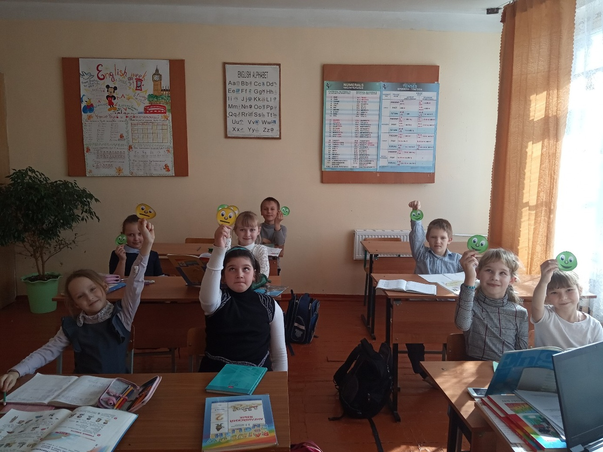
Ученик, способный планировать и оценивать свою деятельность на уроке, способен и сам добывать знания.

